Slide 1
Notes:
1

Slide 2
Notes:
2

Slide 3
Notes:
3

Slide 4
Notes:
4

Slide 5
Notes:
5

Slide 6
Notes:
6

Slide 7
Notes:
7

Slide 8
Notes:
8

Slide 9
see e.g. Antoniadis, Kiritsis, Tomaras ’00
Aldazabal, Ibanez, Quevedo, Uranga ’00
Berenstein Jejjala Leigh ’01, Verlinde Wijnholt ’05
Beasley JJH Vafa ’08, Donagi Wijnholt ’08, JJH Verlinde ’10
Notes:
9

Slide 10
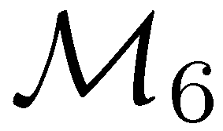
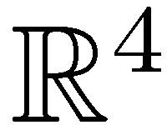
Notes:
10

Slide 11
Notes:
11

Slide 12
Notes:
12

Slide 13
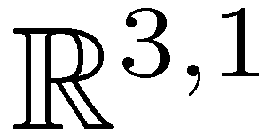
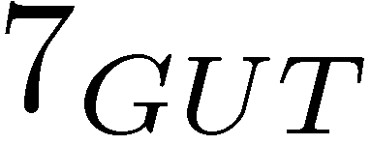
Notes:
13

Slide 14
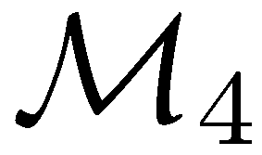
Notes:
14

Slide 15
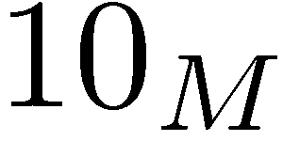
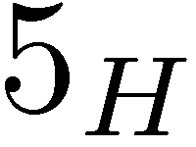
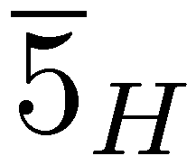
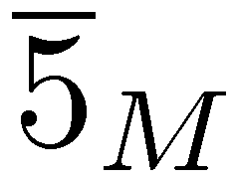
Notes:
15

Slide 16
Notes:
16

Slide 17
Notes:
17

Slide 18
Notes:
18

Slide 19
Notes:
19

Slide 20
Notes:
20

Slide 21
Notes:
21

Slide 22
Notes:
22

Slide 23
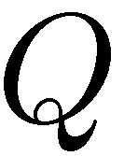
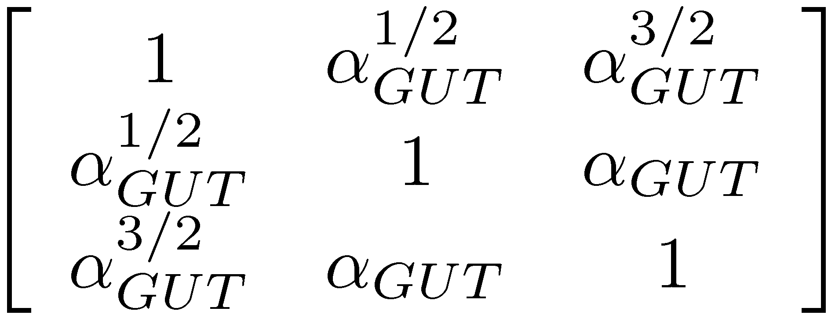
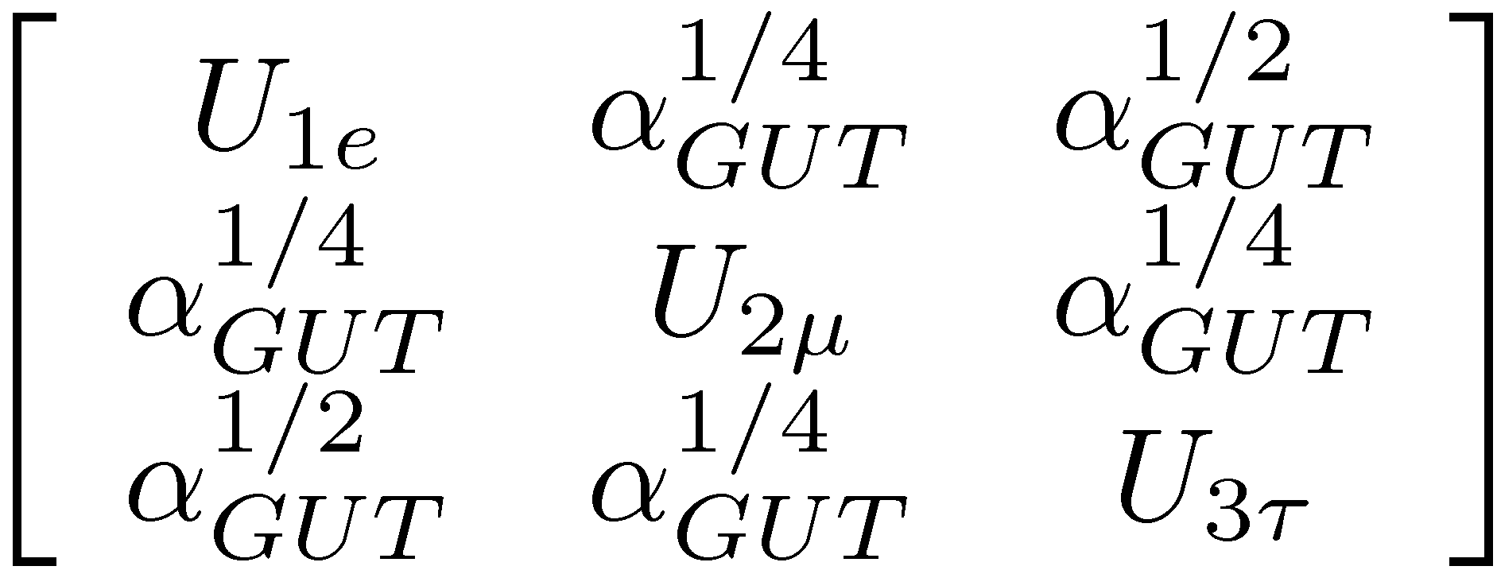
JJH, Vafa ’08, Cecotti, Cheng, JJH Vafa ’09
Bouchard, JJH, Seo, Vafa ’09
Notes:
23

Slide 24
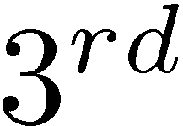
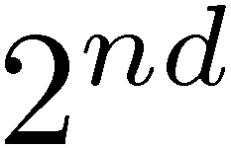
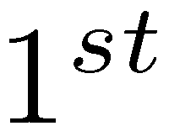
Notes:
24

Slide 25
Notes:
25

Slide 26
JJH, Vafa ’08, Cecotti, Cheng, JJH Vafa ’09
Bouchard, JJH, Seo, Vafa ’09
Notes:
26

Slide 27
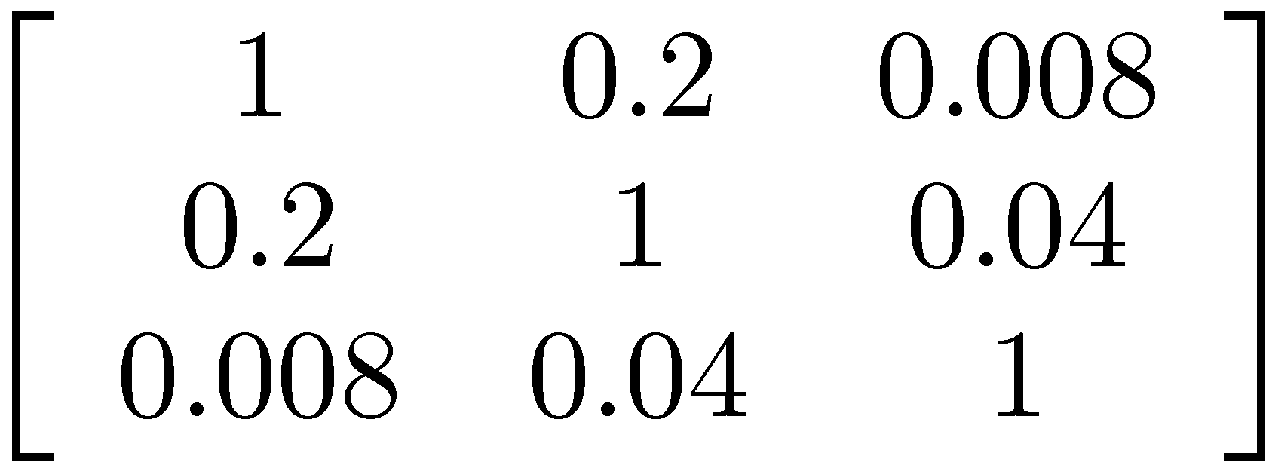
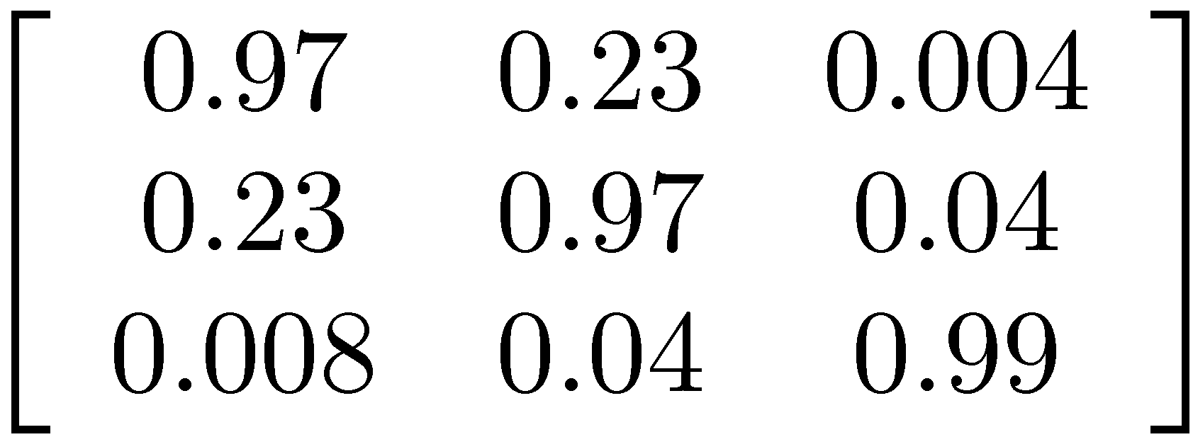
Notes:
27

Slide 28
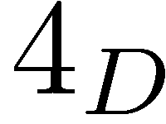
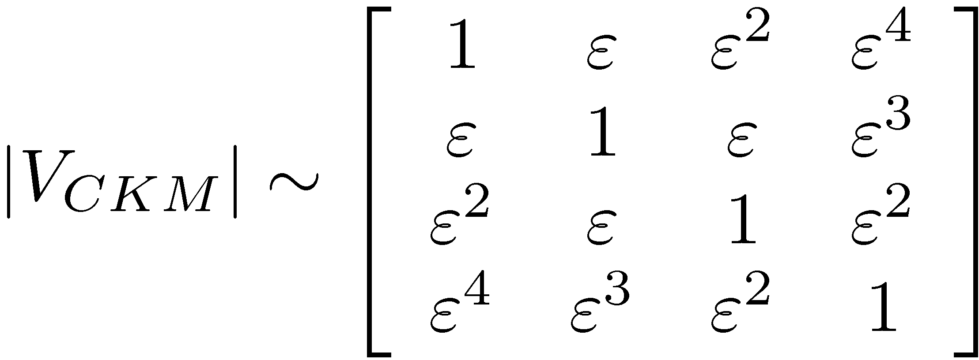
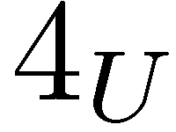
Notes:
28

Slide 29
Notes:
29

Slide 30
JJH, Vafa ’08, Cecotti, Cheng, JJH Vafa ’09
Bouchard, JJH, Seo, Vafa ’09
Notes:
30

Slide 31
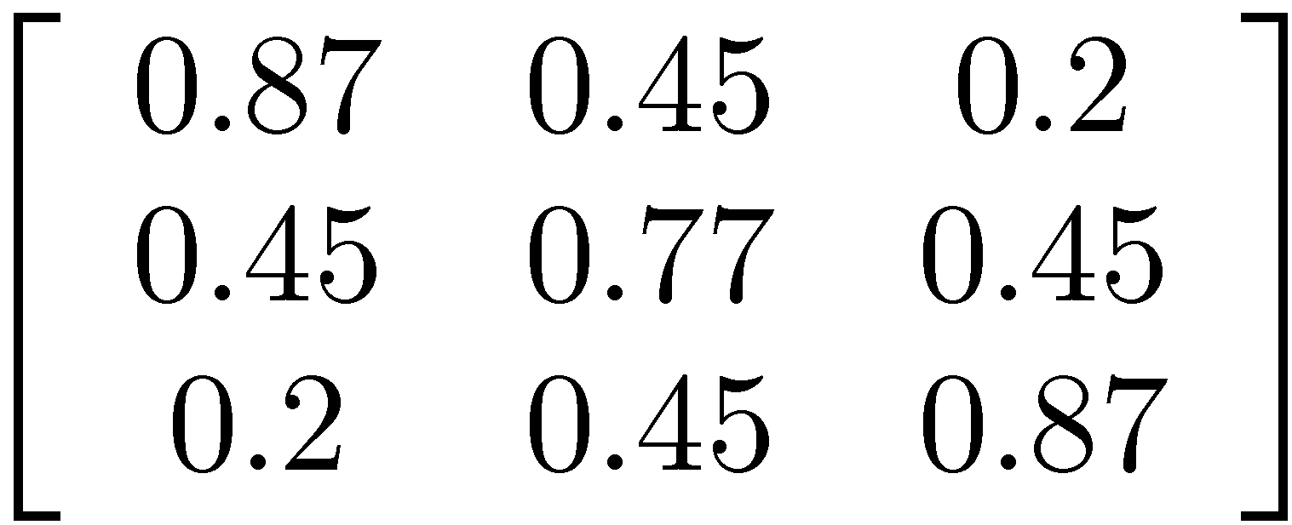
Notes:
31

Slide 32
Notes:
32

Slide 33
Notes:
33

Slide 34
Notes:
34

Slide 35
Notes:
35

Slide 36
Notes:
36

Slide 37
Notes:
37

Slide 38
Notes:
38

Slide 39
Notes:
39

Slide 40
JJH Vafa ’10
Notes:
40

Slide 41
Notes:
41

Slide 42
Notes:
42

Slide 43
JJH Vafa Wecht ’11
Notes:
43

Slide 44
JJH S-J Rey ’11
JJH et al. ’11-’12
Notes:
44

Slide 45
Notes:
45

Slide 46
Notes:
46

Slide 47
Strassler Zurek ’06
Georgi ’07
Strassler ’07
Grinstein Intriligator
Rothstein ’08,…
Notes:
47

Slide 48
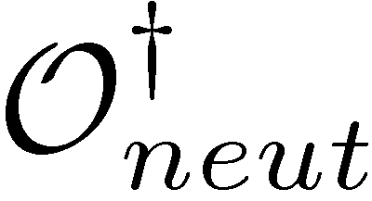
Notes:
48

Slide 49
Notes:
49

Slide 50
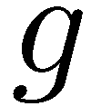
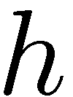
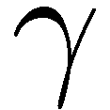
Notes:
50

Slide 51
JJH Kumar Wecht ’12
View as a threshold:
See Shifman Vainshtein,
Voloshin, Zakharov ’79
Notes:
51

Slide 52
Notes:
52

Slide 53
Notes:
53

Slide 54
Notes:
54

Slide 55
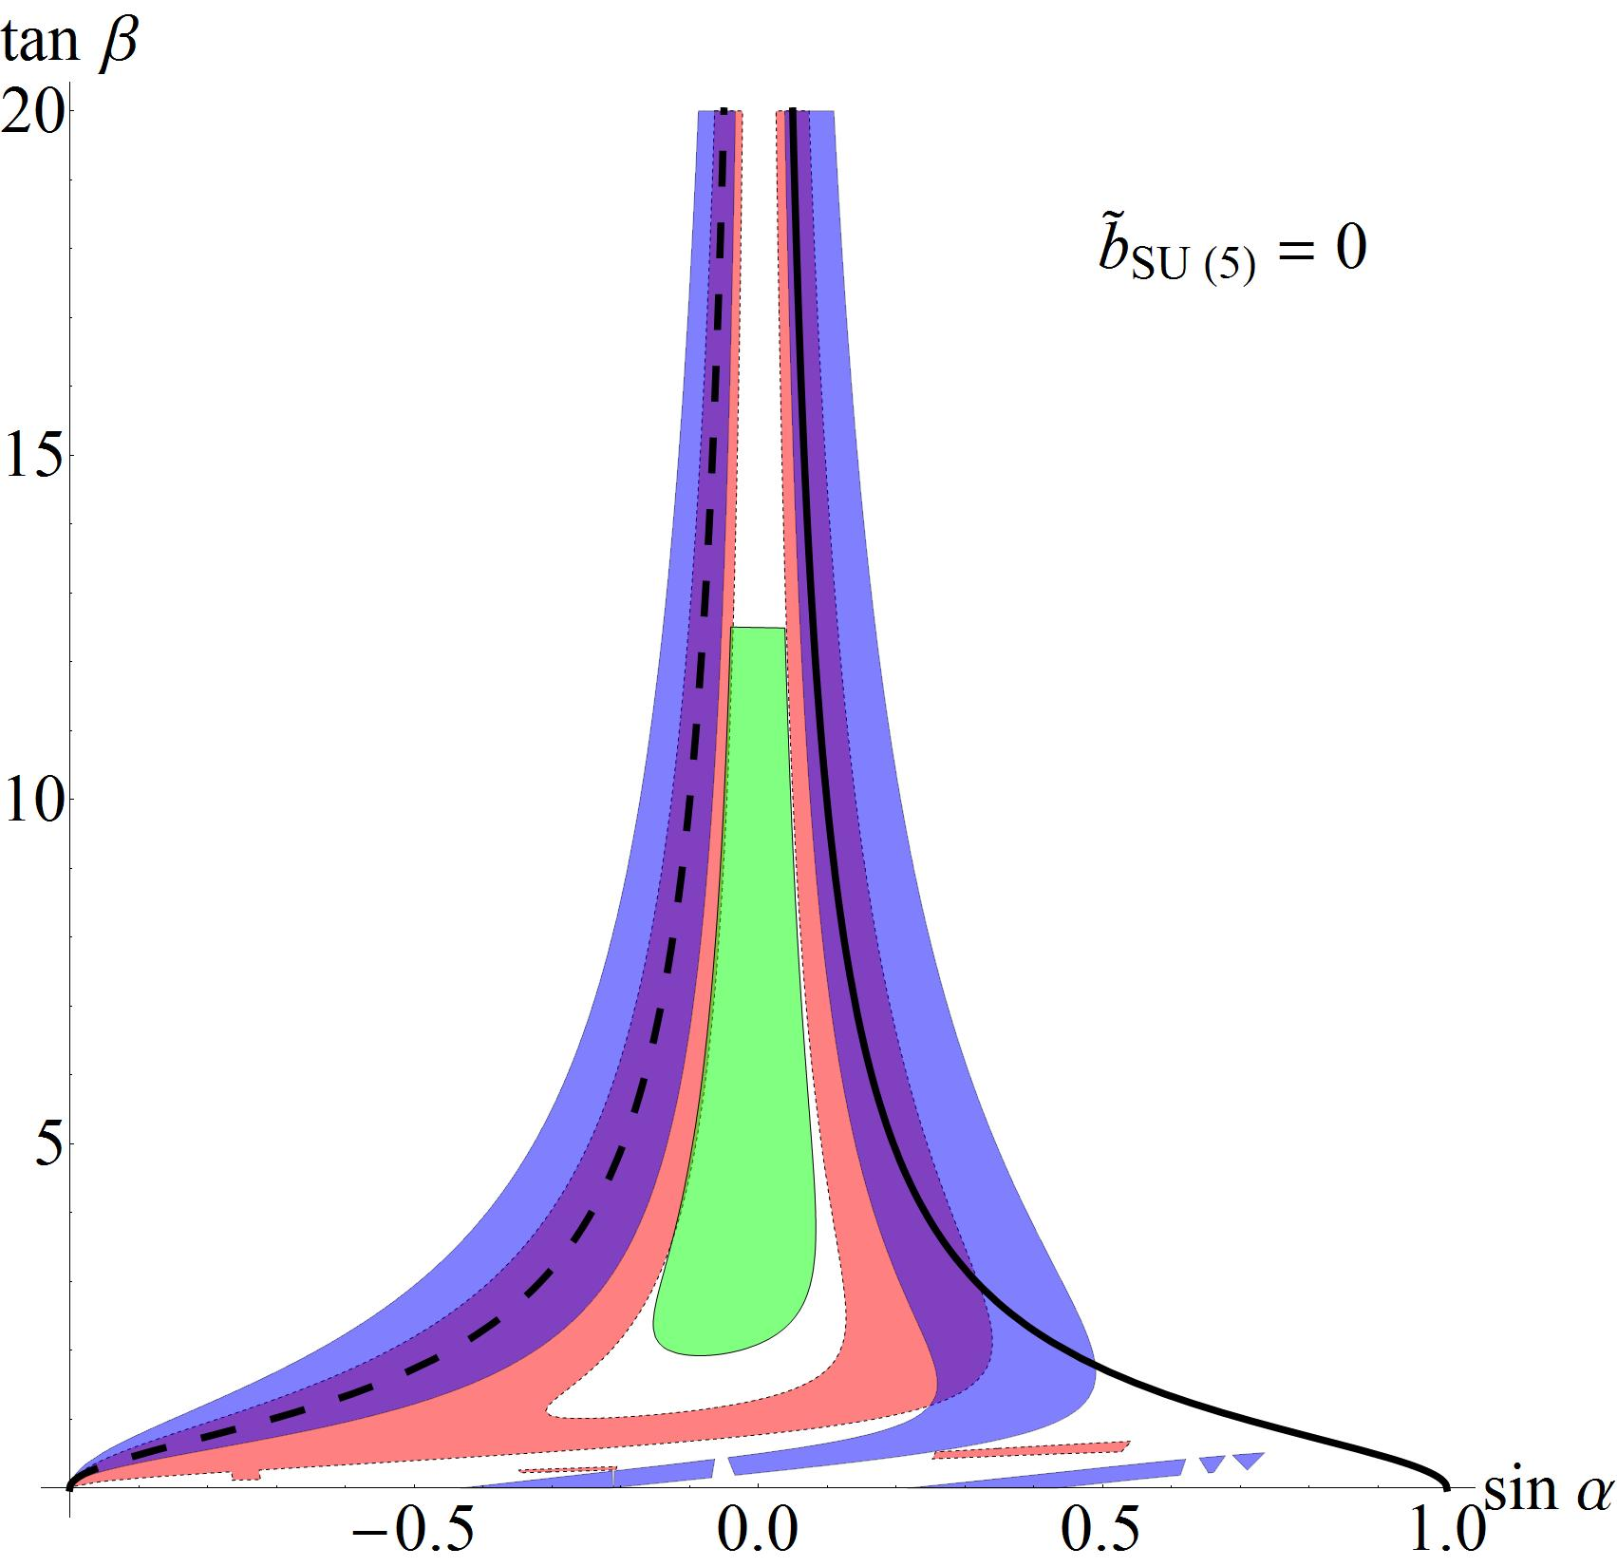
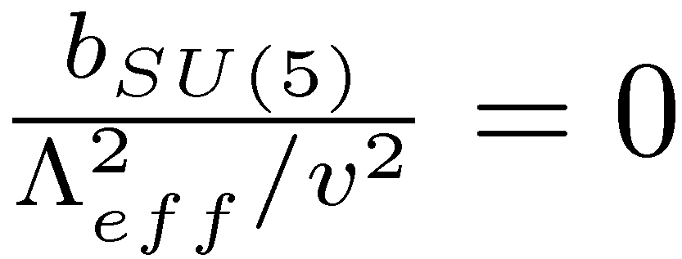
Notes:
55

Slide 56
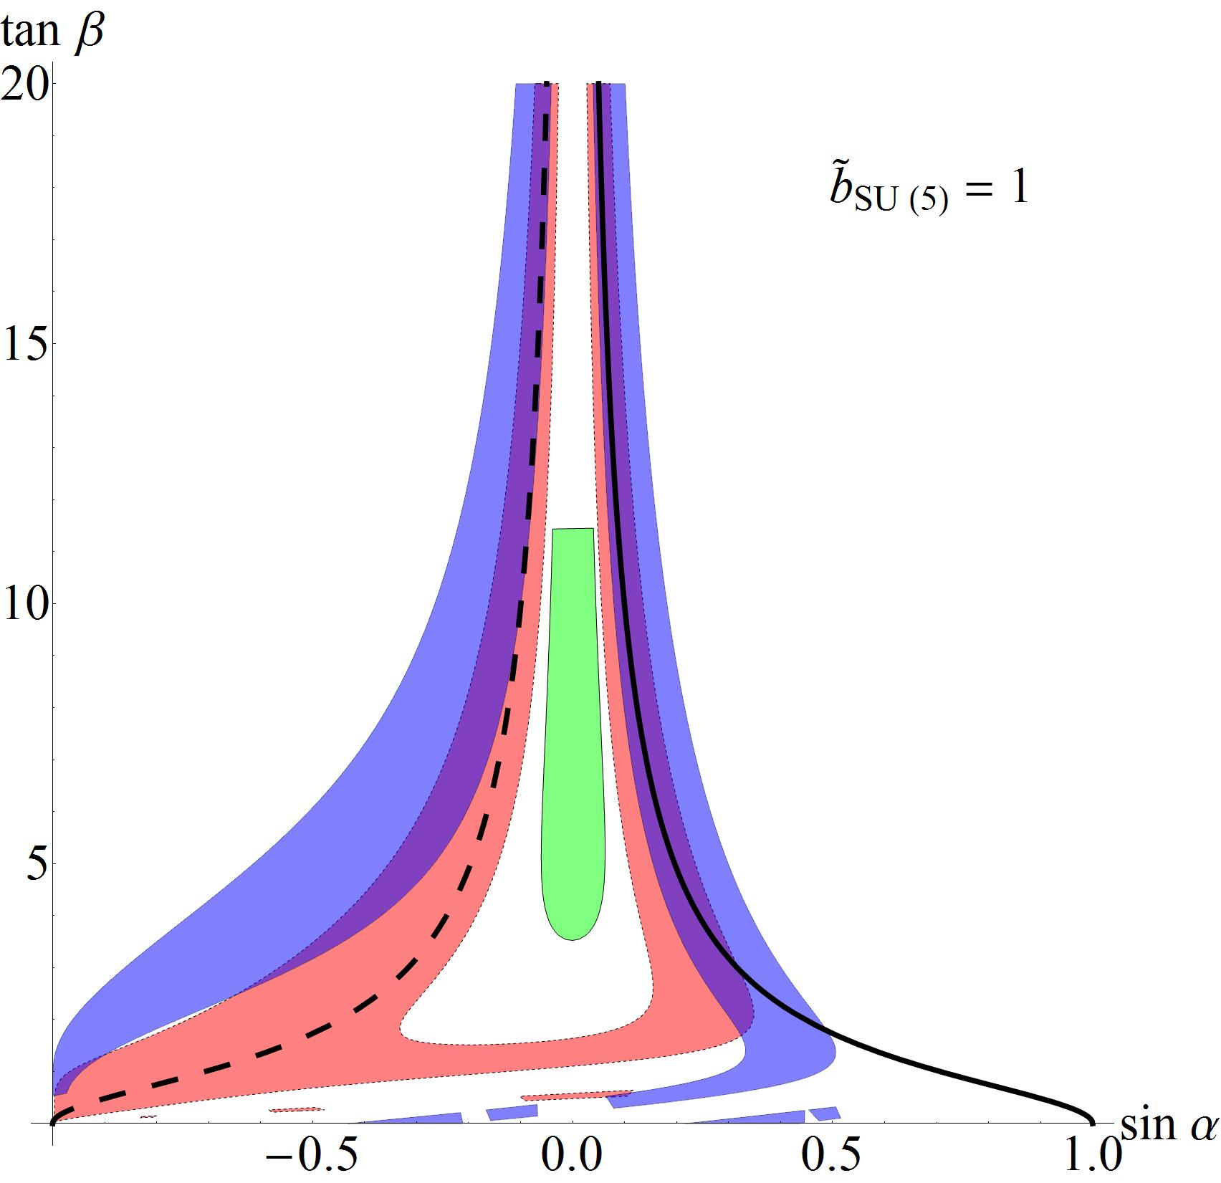
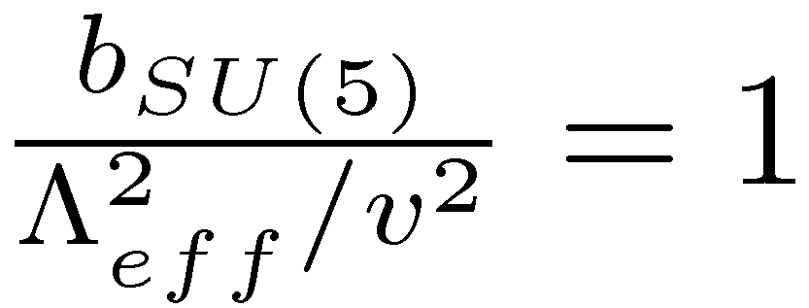
Notes:
56

Slide 57
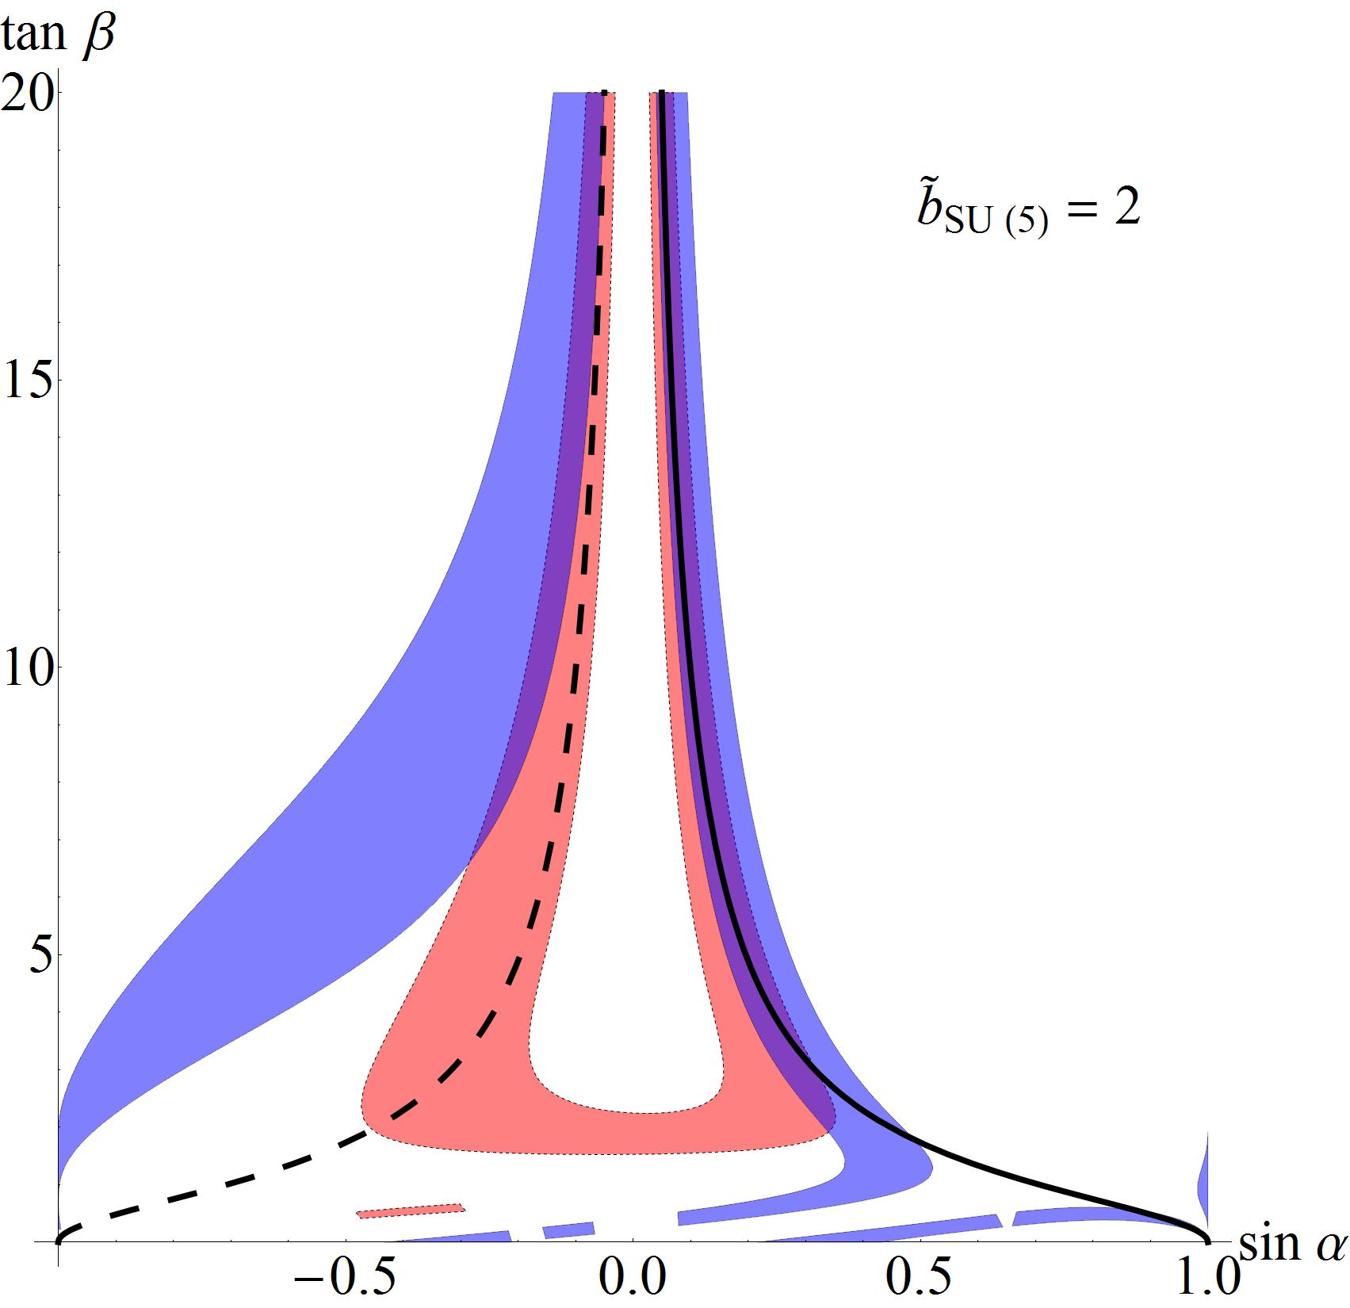
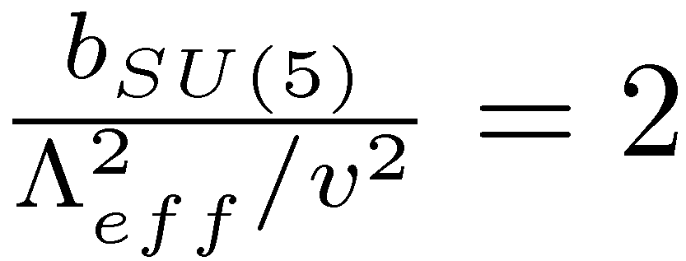
Notes:
57

Slide 58
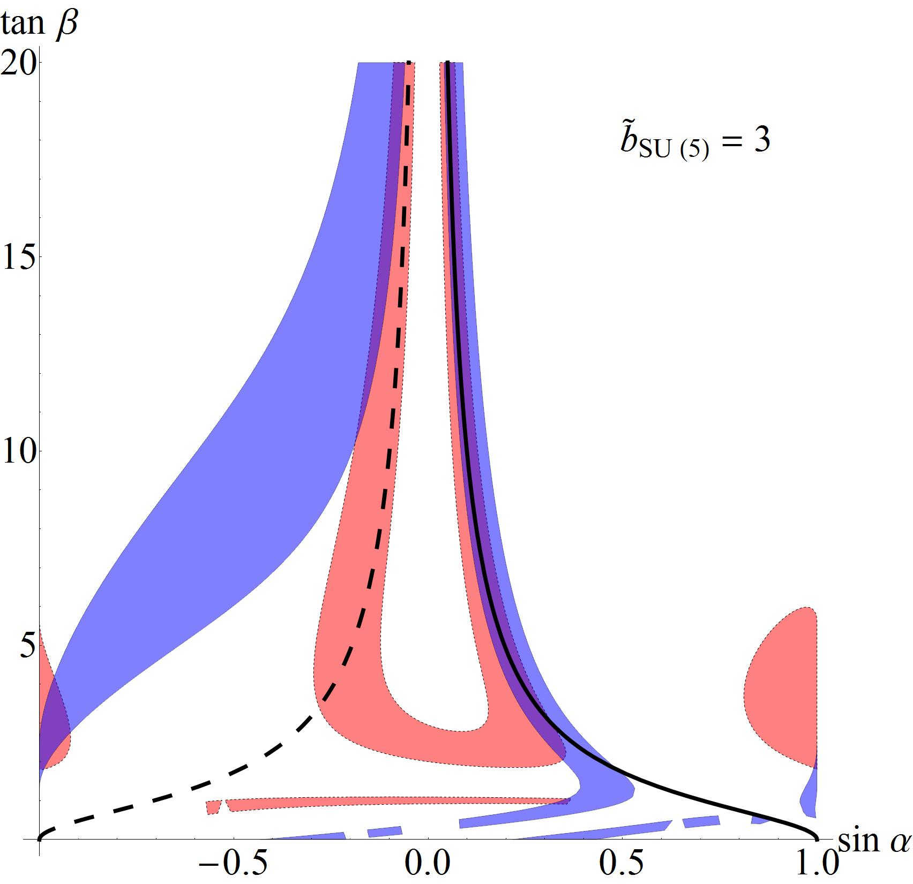
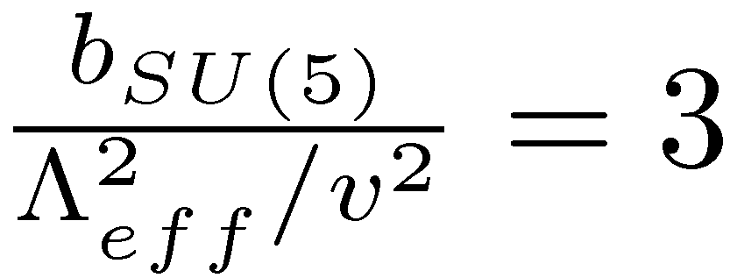
Notes:
58

Slide 59
Notes:
59

Slide 60
Notes:
60

Slide 61
Notes:
61

Slide 62
Notes:
62

